Slide 1
- Algoritma Pemrograman – Pertemuan 8-9
Tim Bahan Ajar Dasar Pemrograman
Teknik Informatika - S1
Fakultas Ilmu Komputer

Slide 2
Capaian Kuliah Pertemuan 8-9

Slide 3
Capaian Pembelajaran
Setelah mengikuti matakuliah ini mahasiswa mampu menjelaskan konsep analisis rekuren, membuat fungsi rekursif, dan menganalisis ekspresi rekursif.
[SDF/Algorithm and Design LO: 5] [SDF/Fundamental Programming Concept LO: 8,9].
Setelah mengikuti matakuliah ini mahasiswa mampu menerapkan analisis rekuren pada algoritma pencarian dan pengurutan serta mampu membandingkan solusi iteratif dengan solusi rekursif.
[SDF/Algorithm and Design LO: 5,6]

Slide 4
Review
Sebelumnya sudah belajar tentang basic algorithm, contoh: sorting & searching

Slide 5
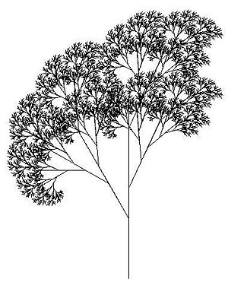
Rekursif
Merupakan proses pengulangan item-item dengan cara yang mirip. (definisi umum)
Secara algoritmik: Suatu cara untuk mendesain solusi dari masalah dengan cara divide-and-conquer atau decrease-and-conquer.
Apa itu divide-and-conquer? Mengurangi masalah ke versi yang lebih sederhana dari masalah yang sama.
Secara semantik: suatu teknik pemrograman dimana fungsi dapat memanggil dirinya sendiri.
https://en.wikipedia.org/wiki/Recursion_(computer_science)

Slide 6

Rekursif Humor pada singkatan
PHP singkatan dari “PHP Hypertext Preprocessor”
WINE singkatan dari "WINE Is Not an Emulator"
GNU singkatan dari "GNU's not Unix“
SPARQL singkatan dari "SPARQL Protocol and RDF Query Language".
1904 Droste cocoa tin, designed by Jan Misset

Slide 7
Rekursif
Secara umum, masalah2 yang berkaitan dengan rekursif ini juga dapat diselesaikan dengan solusi iteratif, tetapi terkadang kita perlu untuk mengidentifikasi dan mengindeks permasalahan yang lebih kecil pada saat memrogram.
Didalam pemrograman, rekursif tidak boleh memiliki tujuan akhir yang tidak terhingga!
Setidaknya dia harus memiliki 1 atau lebih kasus pokok/basis (base case) yang mudah untuk diselesaikan.
Harus menyelesaikan permasalahan yang sama pada input yang lain dengan tujuan dari penyederhanaan input masalah yang lebih besar

Slide 8
Sejauh ini.. Solusi Iteratif
Solusi iteratif dilakukan saat kita mengkonstruksi pengulangan (misalnya dengan for-loop atau while loop) atau kita kenal dengan istilah iterative algorithm
Dia dapat menangkap komputasi pada suatu set variabel state yang di perbaharui pada setiap iterasi melalui perulangan.

Slide 9
Contoh perkalian: Solusi Iteratif
“kalikan a * b” sama dengan “menambahkan” a pada dirinya sendiri sebanyak b kali.
Algoritma:
Initial state
i ← b
result ← 0
Tangkap state dengan cara iterasi sejumlah angka i yang dimulai saat b, dan decrement i sampai bernilai 0
Pada komputasi di setiap iterasi lakukan: result ← result + a

Slide 10
Realisasi
Fungsi kali(a:int,b:int) → int
Kamus
i ← b
result ← 0
Algoritma
while i>0 do
result ← result+a
i ← i-1
→result
def kali(a,b):
i = b
result = 0
while i>0:
result = result + a
i = i-1
return result
print(kali(21,2))

Slide 11
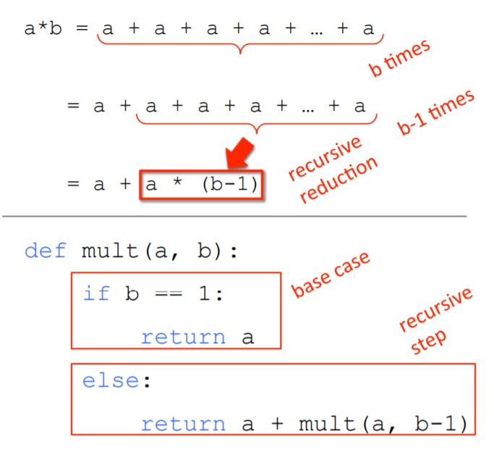
Contoh perkalian: Solusi Rekursif
Langkah rekursif/rekuren
Pikirkan bagaimana kita mengurangi masalah dengan membuat penyederhanaan atau versi yang kecil dari permasalahan yang sama
Langkah basis
Terus kurangi masalah sampai mencapai kasus yang paling sederhana yang dapat diselesaikan secara langsung
Misalnya: ketika b = 1, sehingga a * b = a

Slide 12
Bentuk Kerangka Notasi Umum
Fungsi F(<berisi list-param>) :
If <kondisi-basis> then <ekspresi-1 >
else <kondisi-rekurens> then F(<ekspresi-2 >)
Fungsi Kali(a:int,b:int) :
if b == 1 then
return a
else
return a + Kali(a,b-1)

Slide 13
Analisis
Diketahui a = 3 dan b = 4
b = 4 = 3 + Kali(3, 4-1)
= 3 + ( 3 + Kali(3, 3-1))
= 3 + ( 3 + (3 + Kali(3, 2-1)) , basis dimana Kali(3,1) = 3
(jika b = 1, maka return a)
= 3 + ( 3 + (3 + 3))
= 3 + (3 + 6)
= 3 + 9
= 12

Slide 14
Step by Step Analisis
Diketahui a = 3 dan b = 4
Fungsi Kali(a:int,b:int) :
if b == 1 then
return a
else
return a + Kali(a,b-1)

Slide 15
Step by Step Analisis
Diketahui a = 3 dan b = 4
b = 4 = 3 + Kali(3, 4-1)
Fungsi Kali(a:int,b:int) :
if b == 1 then
return a
else
return a + Kali(a,b-1)

Slide 16
Step by Step Analisis
Diketahui a = 3 dan b = 4
b = 4 = 3 + Kali(3, 4-1)
= 3 + ( 3 + Kali(3, 3-1))
Fungsi Kali(a:int,b:int) :
if b == 1 then
return a
else
return a + Kali(a,b-1)

Slide 17
Step by Step Analisis
Diketahui a = 3 dan b = 4
b = 4 = 3 + Kali(3, 4-1)
= 3 + ( 3 + Kali(3, 3-1))
= 3 + ( 3 + (3 + Kali(3, 2-1))
Fungsi Kali(a:int,b:int) :
if b == 1 then
return a
else
return a + Kali(a,b-1)

Slide 18
Step by Step Analisis
Diketahui a = 3 dan b = 4
b = 4 = 3 + Kali(3, 4-1)
= 3 + ( 3 + Kali(3, 3-1))
= 3 + ( 3 + (3 + Kali(3, 2-1))
= 3 + ( 3 + (3 + 3))
= 3 + (3 + 6)
= 3 + 9
= 12
Fungsi Kali(a:int,b:int) :
if b == 1 then
return a
else
return a + Kali(a,b-1)

Slide 19
Faktorial
n! = n*(n-1)*(n-2)*(n-3)* ... *1
Contoh: 4! = 4*(4-1)*(4-2)*(4-3) = 4*3*2*1 = 24
Dalam hal ini, sejauh yang kita tahu, jika n adalah 1 maka, 1! bernilai 1. → hal ini dapat kita gunakan sebagai acuan basis
n = 1
Bagaimana cara mengurangi masalah? Tulis kembali persamaan yang lebih sederhana untuk meraih basis.
n * (n-1)

Slide 20
Bentuk Kerangka Notasi Umum
Fungsi Faktorial(n:int):
if n == 1 then
return 1
else
return n*Faktorial(n-1)
def Faktorial(n):
if n == 1:
return 1
else
return n*Faktorial(n-1)

Slide 21
Analisis
Diketahui n = 4
n = 4 = 4 * Faktorial(4-1)
= 4 * ( 3 * Faktorial(3-1))
= 4 * ( 3 * ( 2 * Faktorial(2-1)), basis dimana Faktorial(1) = 1
= 4 * ( 3 * ( 2 * 1))
= 4 * ( 3 * 2)
= 4 * 6
= 24

Slide 22
Iterasi vs Rekursi
Rekursi mungkin lebih sederhana, lebih mudah dipahami secara intuitif
Rekursi mungkin lebih efisien dilihat dari sudut pandang programmer (tidak banyak mengetik program)
Rekursi mungkin tidak efisien dilihat dari sudut pandang mesin

Slide 23
Penalaran Induktif
Penalaran induktif adalah proses berpikir untuk menarik kesimpulan berupa prinsip atau sikap yang berlaku umum berdasarkan atas fakta-fakta yang bersifat khusus.
Prosesnya disebut induksi.
Contoh penalaran induktif :
Harimau memiliki taring.
Anjing memiliki taring.
Serigala memiliki taring.
Semua hewan karnivora memiliki taring.

Slide 24
Penalaran Induktif
Pada basis, pemangilan Kali dengan b = 1 tidak memuat pemanggilan rekursif dan berhenti
Pada saat b > 1 akan membuat pemanggilan rekursif dengan versi yang lebih kecil dari b; hal itu akan dilakukan terus menerus sampai pemanggilan b = 1
Jika diteruskan, pembahasan ini akan terkait dengan induksi matematika.
Fungsi Kali(a:int,b:int) :
if b == 1 then
return 1
else
return a + Kali(a,b-1)

Slide 25
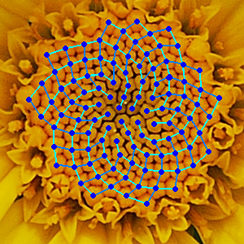
Fibonacci
Atau dikenal dengan deret fibonacci
Dinamai Fibonacci oleh Leonardo of Pisa (Ilmuan matematika dari italia)
Deret Fibonacci: 1,1,2,3,5,8,13,21,34,55,89,144...
Penerapan: Seni, Alam, Ekonomi, dll
https://en.wikipedia.org/wiki/Fibonacci_number

Slide 26
Contoh kasus Menebak Nilai Fibonacci
Asumsi x merupakan bilangan bulat positif yang digunakan sebagai acuan untuk mencari bilangan fibonacci.
Misal
Jika x = 1 maka ouput bilangan fibonaccinya adalah 1
Jika x = 5 maka output bilangan fibonaccinya adalah 8
Perhatikan bahwa basisnya adalah jika x bernilai 0 atau 1, maka mengembalikan 1
Kondisi rekurennya?

Slide 27
Realisasi
def fib(x):
if x == 0 or x == 1:
return 1
else:
return fib(x-1) + fib(x-2)
Catatan: panggil fib(100) akan butuh waktu yang sangat lama...

Slide 28
Analisis
Diketahui x = 4
x = 4 = fib(4-1) + fib(4-2)
= fib(fib(3-1)+fib(3-2)) + fib(fib(2-1)+fib(2-2))
= fib(fib(fib(fib(2-1)+fib(2-2))+fib(3-2)) + fib(fib(2-1)+fib(2-2))
= (1+1)+1+(1+1)
= 5

Slide 29
Merge Sort
Dulu pernah melakukan tetapi versi iteratif.
Divide and Conquer Strategy!
Versi Rekursif

Slide 30
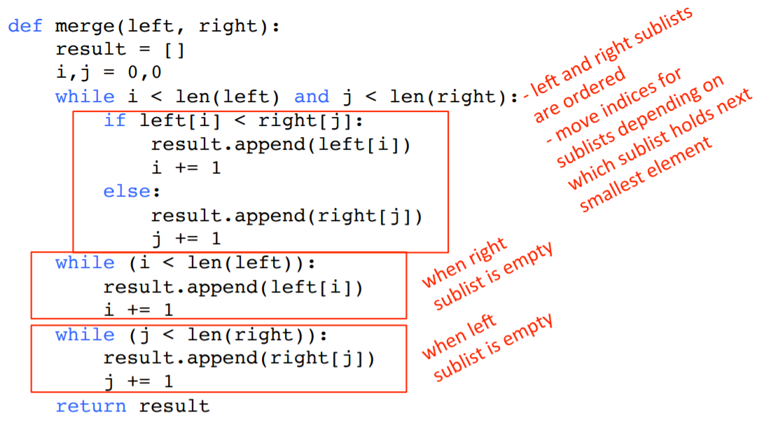
Merge Sort Recursive DnC

Slide 31
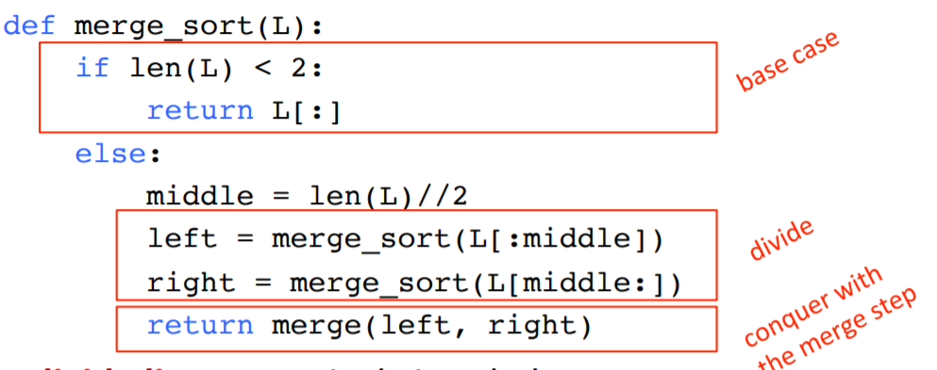
Merge Sort Recursive DnC
Pisahkan list separuhnya.
Satukan kembali sedikit demi sedikit.

Slide 32
Referensi
Utama :
Liem, Inggriani. Diktat Pemrograman Prosedural dan Fungsional Informatika Informatika ITB. IF-ITB. 2007 Bjarne Stroustrup, 2014, Programming: Principles and Practice Using C++ (Second Edition), Addison-Wesley Professional
Pendukung :
Introduction to Computer Science and Programming in Python, MIT https://ocw.mit.edu/courses/electrical-engineering-and-computer-science/6-0001-introduction-to-computer-science-and-programming-in-python-fall-2016 Introduction to Computer Science and Programming, MIT https://ocw.mit.edu/courses/electrical-engineering-and-computer-science/6-00sc-introduction-to-computer-science-and-programming-spring-2011/index.htm

